Slide 1
DFTL: A Flash Translation Layer Employing Demand-based Selective Caching of Page-level Address Mappings
Aayush Gupta, Youngjae Kim, Bhuvan Urgaonkar
2026. 07. 28
Presentation by Jung In, Minsu Kim
wjddls0318@dankook.ac.kr, minsk0515@dankook.ac.kr

Slide 2
Problem Background
Core Idea of DFTL
DFTL Architecture
DFTL Principles: Address Translation Process
Experiment Results
Conclusion

Slide 3
Problem Background
FTL
Nand Flash의 Out-of-place Update
Host (File System, etc.)
FTL LPN -> PPN
Flash Memory
Valid
Erased
Erased
Host의 논리 주소를 Flash의 물리 주소로 변환
Out-of-place update 관리
Garbage Collection 수행
Invalid
Valid
Erased
Mapping Type | 특징
Page 수준 Mapping | SRAM 필요 용량 증가
Block 수준 Mapping | 내부 단편화, GC Overhead 증가
Hybrid Mapping | Data Block(Block) + Update Block(Page)
Flash 장치의 Write는 Erased 상태의 Page에서만 수행 가능
Notes:
먼저 NAND Flash와 FTL을 간단히 설명하겠습니다.
NAND Flash는 빠르고 전력 소모가 적지만, 기존 데이터 위에 바로 덮어쓸 수 없습니다.
따라서 기존 페이지는 Invalid로 처리하고, 새 데이터는 비어 있는 Erased Page에 기록합니다.
이를 Out-of-place Update라고 합니다.
FTL은 이러한 특성을 관리하며, Host의 LPN을 Flash의 PPN으로 변환하고 Garbage Collection을 수행합니다.
매핑 방식에는 Page, Block, Hybrid Mapping이 있습니다.
Page Mapping은 유연하지만 SRAM 사용량이 크고, Block Mapping은 메모리 사용량은 적지만 GC Overhead가 큽니다.
Hybrid Mapping은 Data Block은 Block 단위로, Log Block은 Page 단위로 관리합니다.

Slide 4
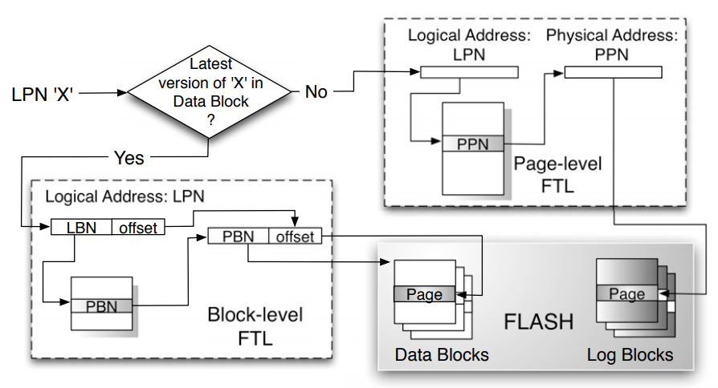
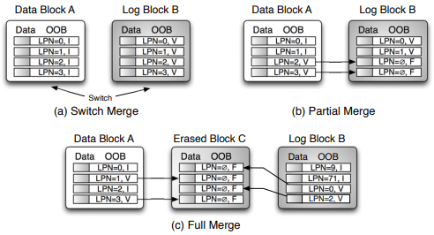
Problem Background
Hybrid FTL의 기본 구조
Merge 종류
공간 부족 시, GC 수행
Notes:
Hybrid FTL은 그림처럼 Data Block과 Log Block을 함께 사용합니다.
기존 데이터는 Block 단위의 Data Block에 저장되고, 갱신된 데이터는 Page 단위의 Log Block에 기록됩니다.
Read 요청이 들어오면 최신 데이터가 Data Block에 있는지 확인하고, 갱신된 버전이 있다면 Log Block에서 해당 페이지를 찾습니다.
쓰기가 반복되어 Log Block 공간이 부족해지면, GC 과정에서 Data Block과 Log Block을 정리하는 Merge가 수행됩니다.
Merge는 세 종류입니다.
Switch는 복사 없이 Log Block을 Data Block으로 전환하고, Partial은 남은 유효 페이지만 복사합니다.
Full Merge는 유효 페이지를 새 블록에 모두 복사하므로 가장 큰 오버헤드가 발생합니다.

Slide 5
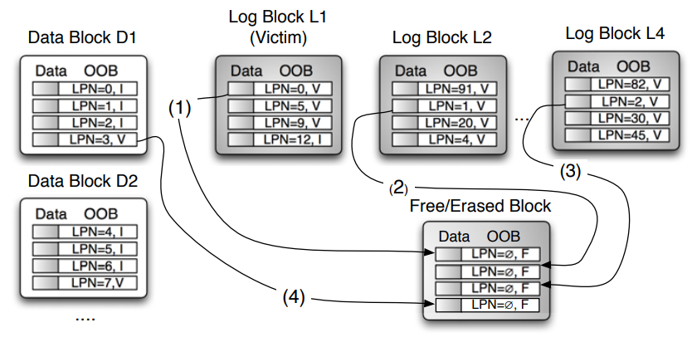
Problem Background
Enterprise-Scale Workload
Hybrid FTL의 한계 (FAST)
DB Workload
통합 저장장치
File Server Workload
Randomized I/O
OLTP Workload
Write 비중이 높은 워크로드
Temporal Locality
Hybrid 구조를 유지하여 Full Merge를 해결 시도 (BAST, FAST..)
→ GC Overhead, 낮은 시간적 지역성 활용
Notes:
엔터프라이즈 환경에서는 서로 다른 워크로드가 통합되면서 I/O 랜덤성이 증가합니다.
특히 대부분의 엔터프라이즈 규모 워크로드의 경우 시간적 지역성을 가지고, Write 비중이 높은 워크로드가 있을 수 있습니다.
이러한 랜덤 쓰기가 Hybrid FTL에 입력되면 Log Block의 페이지 순서가 흐트러져 Full Merge가 자주 발생합니다.
특히 FAST에서는 최신 페이지가 여러 Log Block에 분산되어, 한 번의 Full Merge가 여러 Data Block을 처리하는 큰 작업으로 확대될 수 있습니다.
기존 Hybrid FTL 구조를 유지한 BAST, FAST 등의 방법으로 이를 완화하려 했지만, 여전히 높은 GC 오버헤드와 낮은 시간적 지역성 활용이라는 한계가 있었습니다.

Slide 6
Core Idea of DFTL
“doing away with log-blocks.”
Notes:
하이브리드 FTL의 근본적인 문제는 결국 '로그 블록'이라는 소수 병목 지점에 쓰기를 구속시켰기 때문입니다.
DFTL의 코어 아이디어는 화면에 보시는 단 한 문장, 'doing away with log-blocks', 즉 로그 블록이라는 개념 자체를 완전히 사멸시키는 것입니다.
DFTL은 페이지 레벨 매핑(Page-level Mapping)으로 회귀합니다.
다만, SRAM 요구량 문제를 해결하기 위해 현재 자주 접근되는 매핑 엔트리만 SRAM에 선택적으로 올리는 '수요 기반 캐싱'을 도입했습니다.

Slide 7
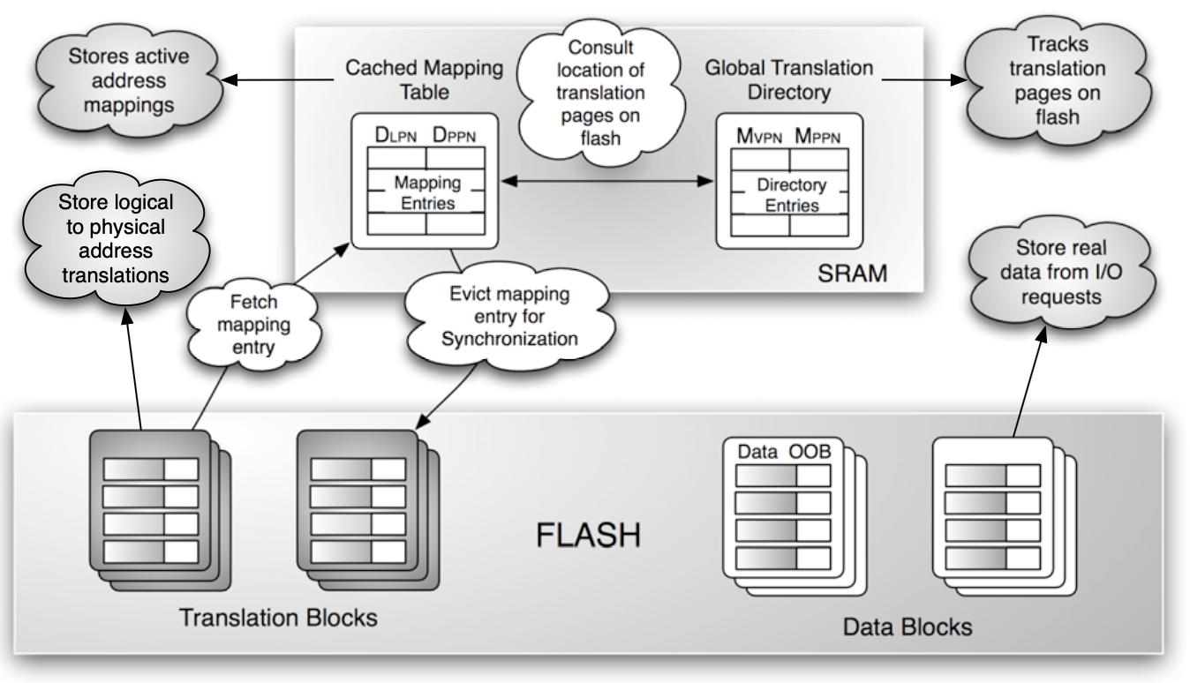
DFTL Architecture
CMT
GTD
Translation Page
GMT
Data Page
Figure 4: Schematic Design of DFTL
Notes:
DFTL의 아키텍처는 SRAM 영역과 낸드 플래시 영역으로 역할이 분리됩니다.
DFTL은 모든 매핑 엔트리들을 NAND 플래시 영역에 저장하는데, 이것을 GMT라고 합니다.
매핑 엔트리들은 여러 페이지에 저장이 되고, 이때 매핑 엔트리들을 저장하고 있는 페이지를 Translation Page라고 합니다.
유저가 실제로 사용하는 데이터는 Data Page에 저장됩니다.
낸드 플래시 공간은 Data Page가 저장되는 Data Block과 Translation Page가 저장되는 Translation Block으로 나뉘어 관리됩니다.
SRAM 영역에는 두 가지 테이블이 상주합니다.
CMT와 GTD인데요, CMT는 Cached Mapping Table로, GMT중 현재 활발히 접근 중인 매핑 엔트리를 캐싱하여 구성한 테이블입니다.
GTD는 앞서 설명했던 Translation Page의 물리적 주소를 추적하는 디렉토리입니다.

Slide 8
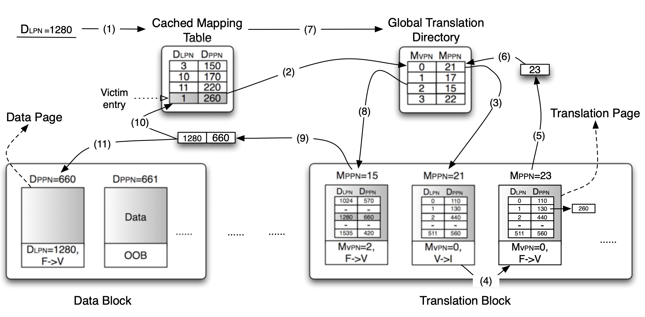
Address Translation Process
Notes:
DFTL의 주소 변환 과정을 짚어보겠습니다.
I/O 요청이 들어오면 FTL은 가장 먼저 CMT를 조회합니다.
CMT에 대응되는 매핑 엔트리가 있는 CMT Hit 상황이면 CMT에서 바로 물리 주소를 얻어 Data Block에 접근합니다.
이 경우 추가적인 Read/Write 연산이 발생하지 않으며, 동작 과정이 순수 Page-level FTL과 같습니다.
만약 CMT에 대응되는 매핑 엔트리가 없는 CMT Miss상황이면, 그림과 같은 시퀀스에 따라 매핑 엔트리를 적재하게 됩니다.
호스트가 $D_{LPN}$ =1280 번 읽기를 요청했습니다. CMT를 검색했지만 대응하는 엔트리가 없습니다.
이때 CMT가 Full이 아니라면 GTD를 참조하여 매핑 엔트리를 GMT로부터 복사하여 적재할 수 있습니다.
그런데, CMT가 Full인 경우에는 새로운 매핑 엔트리를 적재할 수 없습니다.
따라서 이미 존재하는 엔트리중 일부를 제거하여야 합니다.
알고리즘에 의해 $D_{LPN}$ = 1번 엔트리가 victim entry로 선정되었습니다.
이때 victim entry의 state에 따라 이후 과정이 달라집니다.
만약 $D_{LPN}$ = 1번 엔트리의 state가 clean, 즉 수정되지 않았다면 단순히CMT에서 삭제함으로써 제거 과정을 완료합니다.
하지만 $D_{LPN}$ = 1번 엔트리의 state가 dirty, 즉 수정되었다면, GMT상의 원본과 차이가 생겼기 때문에, 변경 사항을 GMT에 반영해줘야 합니다.
산술적 연산과 GTD 조회에 의해 $D_{LPN}$ = 1번 엔트리의 원본이 저장된 Translation Page의 물리적 주소가 $M_{PPN}$ = 21번임을 알 수 있습니다.
해당 페이지를 읽은 뒤, $D_{LPN}$ = 1에 해당하는 원본 엔트리를 수정하여, 새로운 Translation Page에 Write합니다.
$M_{PPN}$ = 21은 Invalid하고, $M_{PPN}$ = 23이 최신 정보를 갖고 있기에, GTD를 업데이트합니다.
이제 변경 사항을 반영하는 작업이 끝났으니, CMT상의 victim entry를 삭제하여 공간을 확보합니다.
이제 새로운 엔트리를 적재할 준비가 되었습니다.
FTL은 산술적 계산과 GTD 조회에 의해Original Request인 $D_{LPN}$ = 1280번이 속한 Translation Page 의 물리적 주소가 $M_{PPN}$=15번임을 알 수 있습니다.
FTL은 $M_{PPN}$=15번 Translation Page를 읽어와 $D_{LPN}$ = 1280 번에 대한 매핑 엔트리를 CMT에 적재합니다.
이제 CMT상에 $D_{LPN}$=1280번에 대응하는 매핑 엔트리가 있으니, 물리 주소를 얻어 Data block에 접근할 수 있습니다.

Slide 9
Address Translation Process – Overhead
Victim state = clean
1. Original request에 대한 mapping entry 적재를 위해 Translation Page 읽기
Overhead: Read * 1
Victim state = dirty
victim entry 업데이트를 위한 Translation Page 원본 읽기 업데이트가 반영된 Translation Page 쓰기 Original request에 대한 mapping entry 적재를 위해 Translation Page 읽기
Overhead: Read * 2 + Write * 1
Notes:
Victim State가 clean인 경우와 dirty인 경우의 오버헤드 비교입니다.
Clean인 경우 Translation Page 읽기 한 번의 오버헤드가 발생하지만, dirty인 경우 Translation Page 읽기 두 번, 쓰기 한 번의 오버헤드가 발생합니다.
이러한 주소 변환 과정에서의 추가적인 오버헤드 완화를 위하여, DFTL은 lazy copy와 batch update기법을 적용합니다.

Slide 10
Read/Write Operation
Read의 경우, 주소 변환이 수행된 후 해당하는 Data Page를 읽음
DFTL은 ‘Current Data Block’과 ‘Current Translation Block’두 가지 블록을 유지함
이는 각각 Data Page와 Translation Page가 쓰여지는 블록이며
Write Request의 경우 Current Data Block 안의 새 Data Page에 Write하고, CMT에 있는 mapping entry를 업데이트함
이 특성으로 인해 temporal locality 활용 용이해짐
Notes:
DFTL의 Read/Write 연산 동작입니다.
Read 요청은 주소 번역 후 해당하는 Data Page를 읽습니다.
반면 Write 요청을 위해 DFTL은Data Page가 Write되는 'Current Data Block'과 Translaion Page가 Write되는 'Current Translation Block' 두 가지 활성 블록을 독립적으로 유지합니다.
Write 요청 시 유저 데이터는 Current Data Block의 빈 Data Page에 Write하고, CMT상의 매핑 엔트리를 업데이트합니다.
이러한 특성으로 인하여 DFTL은 temporal locality 활용이 용이합니다.
Current Data Block을 유지하는 것만으로, hot데이터끼리, cold 데이터끼리 이웃하여 들어오고, hot데이터끼리 뭉쳐서 들어오기에 금방 블록 전체가 invalid화 되어 GC효율이 증가합니다.

Slide 11
Read/Write Operation – lazy copy
Mapping entry를 수정해야 할 때 CMT에 해당 mapping entry가 존재하면 GMT상의 mapping entry는 수정되지 않음
CMT상의 mapping entry가 evict될 때 수정 사항이 GMT에 반영
이를 lazy copy라고 함
Lazy copy로 인해 GMT 업데이트는 오직 한 번 일어남
Notes:
첫 번째 오버헤드 절감 기법인 'Lazy Copy (지연 복사)'입니다.
DFTL은 CMT 상에서 매핑 엔트리가 수정되더라도 GMT에는 즉시 반영하지 않고 지연시킵니다. 해당 엔트리는 CMT 내부에서만 'Dirty' 상태로 유지되다가, 향후 캐시에서 Evict되는 시점에 단 한 번 반영됩니다.
동일 LPN에 1,000번의 무작위 쓰기가 이루어져도 SRAM에서만 1,000번 고쳐질 뿐, 낸드 쓰기 오버헤드는 Evict 시점의 '단 1회'로 축소됩니다.

Slide 12
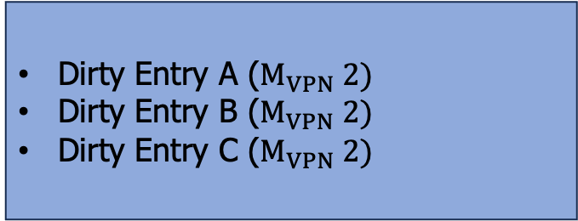
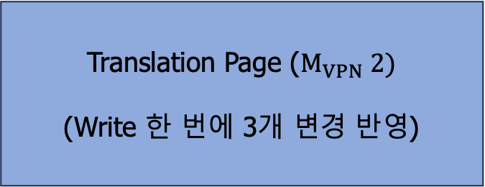
Read/Write Operation – batch update
‘dirty’ state의 mapping entry가 evict될 때, 같은 Translation Page에 속하는 entry들을 한 번에 업데이트하는 것
한 번의 Translation Page 업데이트로 여러 개의 mapping entry 변경사항을 업데이트 할 수 있어 Write 횟수가 감소함
[ CMT (SRAM) ]
[ Flash Memory ]
Dirty Entry A ($M_{VPN} 2)$
Dirty Entry B ($M_{VPN} 2)$
Dirty Entry C ($M_{VPN} 2)$
Translation Page ($M_{VPN} 2)$
(Write 한 번에 3개 변경 반영)
Batch Update (1회 Write)
Notes:
두 번째 오버헤드 절감 기법은 'Batch Update (일괄 업데이트)'입니다.
Dirty 매핑 엔트리 하나가 CMT에서 Evict 될 때, DFTL은 이 엔트리 하나만 낸드에 쓰고 끝내지 않습니다.
쫓겨나는 엔트리와 동일한 Translation Page에 속해 있는 다른 Dirty 엔트리들을 CMT에서 한꺼번에 수집합니다. 그리고 변경사항을 Translation Page 에 반영할 때 일괄적으로 반영합니다.
이 Batch Update 덕분에 여러 mapping entry들의 변경점들을 한 번의 Write로 업데이트 할 수 있어 오버헤드가 감소합니다.

Slide 13
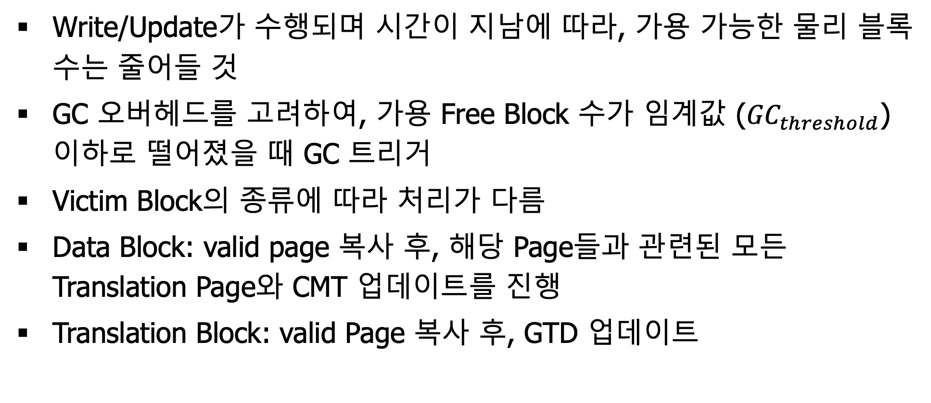
Garbage collection
Write/Update가 수행되며 시간이 지남에 따라, 가용 가능한 물리 블록 수는 줄어들 것
GC 오버헤드를 고려하여, 가용 Free Block 수가 임계값 (${GC}_{threshold}$)이하로 떨어졌을 때 GC 트리거
Victim Block의 종류에 따라 처리가 다름
Data Block: valid page 복사 후, 해당 Page들과 관련된 모든 Translation Page와 CMT 업데이트를 진행
Translation Block: valid Page 복사 후, GTD 업데이트
Notes:
DFTL의 가비지 컬렉션입니다.
Free Block 수가 임계값(GC_threshold) 이하로 떨어지면 Garbage Collection(GC)이 트리거됩니다. Victim 블록 종류에 따라 처리가 달라집니다.
1. Data Block GC: Data Block이 Victim이 되면, Valid Data Page들을 새 Data Block으로 복사합니다. 주소가 바뀌었으므로 관련된 매핑 엔트리를 최신 주소로 업데이트합니다.
2. Translation Block GC: Translation Block이 Victim이 되면, Valid Translation Page들을 새 Translation Block으로 복사하고 GTD 엔트리를 새로 바뀐 주소로 업데이트합니다.

Slide 14
Comparison of Hybrid FTLs with DFTL
Metrics | Hybrid FTL | DFTL
Full Merge | Full Merge 연산을 줄이려 시도하지만, 여전히 발생 | 완전 제거
Partial Merge & Hot/Cold (temporal locality) | 외부 별도 메커니즘 필요(LAST, Superblock) | Temporal Locality 기반 hot/cold 암묵적 자동 분리
Random Write Performance | Log block의 비싼 Merge 연산으로 인해 성능 저하 발생 | Full Merge 제거로 Random Write 성능 향상
Block Utilizatioin | Log block만 업데이트 수용 가능하여 block utilization 제한됨 | 모든 블록이 업데이트 수용 가능
Notes:
논문 내용을 바탕으로 기존 하이브리드 FTL과 DFTL의 차이를 4가지 지표로 정리한 요약 표입니다.
Full Merge의 경우, 하이브리드 FTL은 full merge 연산을 줄이려 시도하였으나 여전히 발생한 반면, DFTL은 순수 페이지 매핑을 통해 Full Merge를 완전히 제거했습니다.
Partial Merge의 경우, 기존 기법은 외부 메커니즘에 의존했으나, DFTL은 페이지 레벨 Temporal Locality를 활용하여 자주 쓰이는 페이지를 자연스럽게 같은 블록에 모아 암묵적(Implicit) 자동 분리를 달성합니다.
임의 쓰기 성능의 경우, 하이브리드 FTL은 로그 블록의 비싼 Merge로 성능이 급락했지만, DFTL은 비싼 Full Merge를 없애 Random Write 성능을 비약적으로 향상시켰습니다.
블록 유동성의 경우, 하이브리드 FTL은 소수 로그 블록만 쓰기를 수용하여 공간이 제한되었으나, DFTL은 플래시의 대부분을 차지하는 Data Block들을 쓰기 수용에 활용해 Block Utilization을 극대화했습니다.

Slide 15
The FlashSim Simulator
[ Objective & Base Framework ] - 다양한 FTL Scheme의 성능 파급효과(Performance Implication) 정밀 평가 - 타 연구에서 널리 사용된 event-driven 시뮬레이터인 Disksim에 기반하여 자체 시뮬레이션 프레임워크를 구축
[ FlashSim Architecture & Simulation Scope ] - 전체 플래시 저장 환경을 모듈화하여 묘사 - device drivers, controllers, caches, flash devices, interconnects
Notes:
본 논문 저자들은 FTL 알고리즘의 성능 파급효과를 정밀 검증하기 위해 자체 시뮬레이터인 FlashSim을 개발했습니다.
FlashSim은 학계에서 검증된 이벤트 기반(Event-driven) 디스크 시뮬레이터인 Disksim 3.0을 기반으로 확장하여 구축되었습니다.
전체 플래시 환경을 모사하기 위해 모듈화하여 묘사했습니다.
FTL Schemes 모듈 자리에 DFTL, FAST, Ideal FTL 등을 플러그인 방식으로 교체하여 동일 하드웨어 조건에서의 비교 실험을 가능하게 했습니다.

Slide 16
Experiment Results
Test Workloads
[Environments]
Flash Settings - 32GB NAND Flash - 일부 공간만 워크로드 저장되는 활성 영역으로 설정
SRAM Settings - FAST 주소변환 정보 저장 시 필요한 최소 크기로 설정
Test FTL - FAST: 완전 연관형 Hybrid FTL - DFTL: 수요 기반 페이지 매핑 FTL - Baseline: 이상적인 FTL (순수 페이지 기반 FTL)
Workload | Definition | Features
Financial | 금융 OLTP 쓰기 Trace | 랜덤 쓰기가 매우 많은 OLTP
Cello99 | 시분할 서버 디스크 Trace | 쓰기가 많고 요청 강도가 높음
TPC-H | OLAP 의사결정 Benchmark | 읽기 중심 OLAP
Web Search | 읽기 중심 웹 검색 Trace | 거의 대부분 읽기 요청
Main Performance Metrics
GC 효율 및 FTL 내부 오버헤드 - 병합 횟수와 유형, 블록 삭제 횟수 - 유효 페이지 복사와 추가 Translation Read/Write
시스템 응답 시간 - 장치 서비스 시간 + I/O Driver 큐잉 지연시간
Notes:
이제 실험 결과를 살펴보겠습니다.
실험에서는 32기가바이트 NAND Flash를 사용하고, 그중 일부 공간만 워크로드가 저장되는 활성 영역으로 설정했습니다.
SRAM은 FAST가 주소 변환 정보를 저장하는 데 필요한 최소 크기로 제한했습니다.
비교 대상은 완전 연관형 Hybrid FTL인 FAST, DFTL, 그리고 이상적인 Baseline입니다.
워크로드는 쓰기 중심인 Financial과 Cello99, 읽기 중심인 TPC-H와 Web Search로 구성했습니다.
주요 평가 지표는 GC 효율 및 FTL 내부 오버헤드, 그리고 전체 시스템 응답 시간입니다.

Slide 17
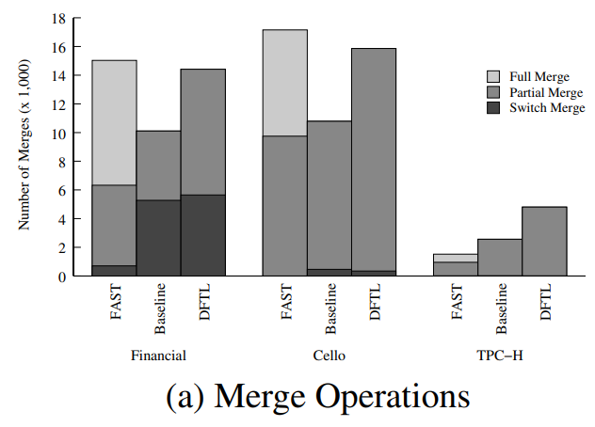
Experiment Results
[Experiment 1: FTL 간 GC 및 주소 변환 Overhead 분석]
Merge 횟수는 FAST와 DFTL이 유사 or DFTL이 더 많음
DFTL에는 Full Merge가 발생하지 않음
Notes:
먼저 각 FTL에서 발생한 Merge 연산의 종류와 횟수를 비교한 결과입니다.
전체 Merge 횟수만 보면 쓰기 워크로드에서는 DFTL이 FAST보다 약간 적고, 읽기에서는 오히려 DFTL의 연산 횟수가 더 많습니다.
하지만 핵심은 단순한 횟수가 아니라 Merge의 종류입니다.
FAST에서는 Full Merge가 상당 부분을 차지하는 반면, DFTL에서는 Full Merge가 전혀 발생하지 않았습니다.
따라서 Merge 횟수만으로는 두 방식의 실제 Overhead를 정확히 비교하기 어렵습니다.

Slide 18
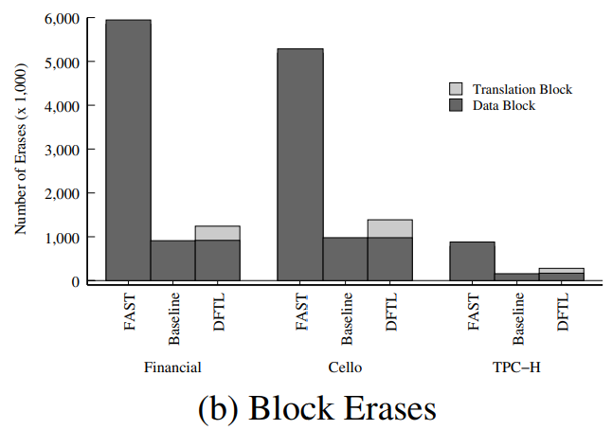
Experiment Results
[Experiment 1: FTL 간 GC 및 주소 변환 Overhead 분석]
FAST는 Full Merge로 인한 삭제 횟수 증가
DFTL은 FAST의 1/3 수준
Notes:
이번 그래프는 앞에서 확인한 Merge 방식의 차이가 실제 블록 삭제 횟수에 어떤 영향을 주는지를 보여줍니다.
Full Merge는 하나의 Log Block뿐만 아니라 관련된 여러 Data Block을 함께 처리하기 때문에 많은 블록 삭제를 발생시킵니다.
이전 그래프에서 Merge 횟수 자체는 FAST와 DFTL이 비슷했고, DFTL에는 Translation Block의 삭제도 발생하지만 실제 Block Erase 횟수는 모든 워크로드에서 FAST가 DFTL보다 최소 세 배 이상 많습니다.

Slide 19
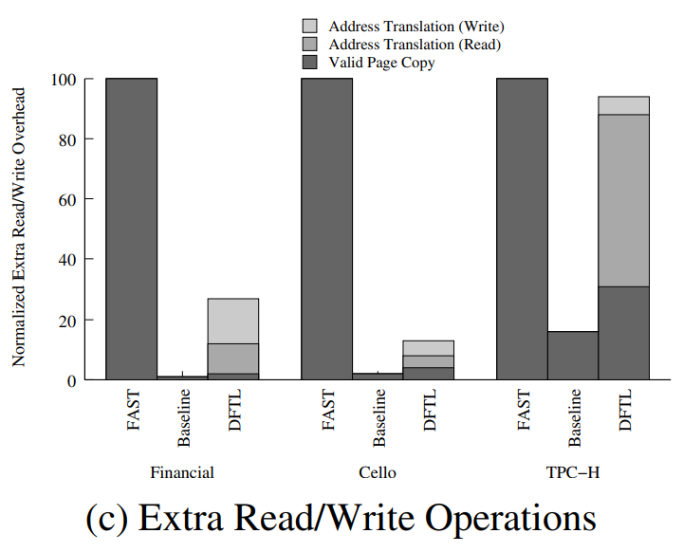
Experiment Results
[Experiment 1: FTL 간 GC 및 주소 변환 Overhead 분석]
Addr Translation Read: 매핑 정보 읽기
Addr Translation Write: 매핑 정보 갱신
Valid Page Copy: 유효 페이지 정보 복사
Write 중심 워크로드에서 DFTL은 FAST의 27%, 13% 수준의 Overhead
Read 중심 워크로드에서는 FAST와 DFTL의 추가 R/W Overhead 차이가 제한적
Notes:
이 그래프는 GC와 주소 변환으로 추가 발생한 Read/Write 연산을 비교한 결과입니다.
각 워크로드의 FAST를 100으로 정규화했으므로, 같은 워크로드 안에서만 비교해야 합니다.
FAST는 Full Merge로 인해 Valid Page Copy가 많이 발생합니다.
반면 DFTL은 주소 변환을 위한 Translation Page 접근이 있지만, Full Merge가 없어 전체 오버헤드가 Financial에서는 약 27%, Cello99에서는 약 13%로 감소합니다.
TPC-H는 읽기 비중이 높아 GC가 적고 DFTL의 Translation Page Read 비중이 커지므로, 추가 R/W 오버헤드 차이는 상대적으로 작게 나타납니다.

Slide 20
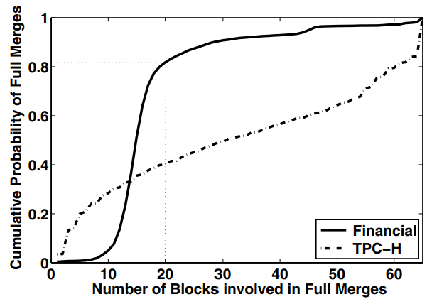
Experiment Results
[Experiment 1_Sub: Full Merge 한 번에 포함되는 데이터 블록 수]
- 막대그래프 전체: 총 Full Merge 발생 횟수
- 보라색: 각 Full Merge 마다 20개 초과 데이터 블록 포함
- 하늘색: 각 Full Merge 마다 20개 이하 데이터 블록 처리
(20, 0.8)
Financial (20, 0.8) 위치
20%
80%
TPC-H (20, 0.4) 위치
(20, 0.4)
60%
40%
(Merge 100회 수행 가정. 20개 이하 = 10개 / 20개 초과 = 21개 일반화)
Merge Type | Calculation | Total Blocks
Full Merge (Financial) | 20 x 21 + 80 x 10 | 1220개
Full Merge (TPC-H) | 60 x 21 + 40 x 10 | 1660개
Switch/Partial | 100 x 1 | 100개
Notes:
앞의 결과에서 FAST의 Block Erase와 Valid Page Copy가 크게 증가한 원인이 Full Merge임을 이 그래프에서 확인할 수 있습니다.
이 그래프는 Full Merge 한 번에 연관되는 Data Block 수의 누적분포입니다.
Financial의 (20, 0.8)은 Full Merge 20%가 1회당 20개 초과, TPC-H의 (20, 0.4)은 Full Merge 60%가 1회당 20개를 초과한다는 의미입니다.
아래 표는 Merge 100회를 기준으로 20개 이하를 10개, 20개 초과를 21개로 가정하여 Full Merge의 비용을 간단히 비교한 표입니다.
결국 Full Merge는 한 번에 수십 개의 Data Block을 연관시키는 고비용 작업이며, 유효 페이지 복사와 Block Erase 증가의 주요 원인임을 확인할 수 있습니다.

Slide 21
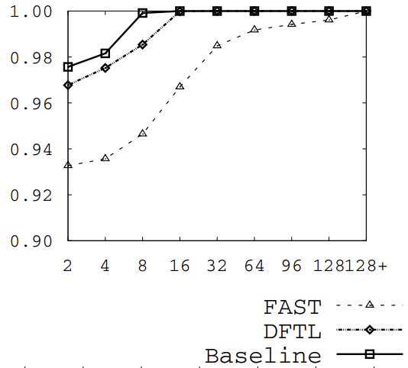
Experiment Results
[Experiment 2: 성능 분석 (Financial Trace)]
(Financial: Write 91% + 평균 요청 간격 133ms)
DFTL은 16ms 이후 모든 요청 처리
FAST는 128ms에서도 완료 X
→ DFTL이 FAST 비해 전체 I/O 응답 시간 78% 향상
Notes:
앞에서는 DFTL이 Full Merge를 제거해 블록 삭제와 추가 Read/Write 연산을 줄인다는 것을 확인했습니다.
이번 실험에서는 이러한 오버헤드 감소가 실제 시스템 응답 시간 개선으로 이어지는지를 분석합니다.
그래프에서 왼쪽 위에 가까울수록, 더 많은 요청을 짧은 시간 안에 처리하였다는 의미입니다.
Financial은 쓰기 비율이 91%인 워크로드입니다.
DFTL은 이상적인 Baseline과 거의 유사한 형태를 보이며, 대부분의 요청을 16밀리초 이내에 처리하는 반면 FAST는 128밀리초에서도 일부 요청이 완료되지 않습니다.
수치상으로는 DFTL이 FAST 대비 평균 I/O 응답 시간이 78% 개선되었습니다.

Slide 22
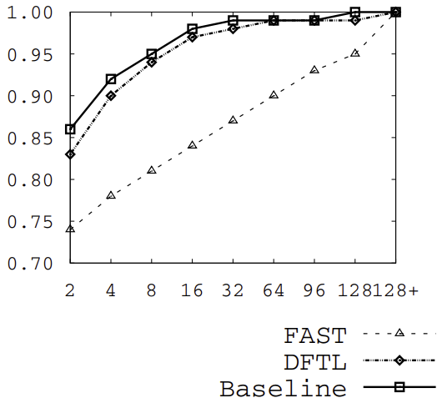
Experiment Results
[Experiment 2: 성능 분석 (Cello99)]
(Cello99: Write 65% + 평균 요청 간격 4ms)
더 높은 강도의 write 워크로드
→ DFTL과 FAST의 성능 차이가 커짐
Notes:
다음은 쓰기 비율이 65%인 Cello99 워크로드입니다.
Financial보다 쓰기 비율 자체는 낮지만, 평균 요청 간격이 4밀리초로 훨씬 높은 강도의 I/O 요청이 들어옵니다.
이러한 환경에서도 DFTL은 이상적인 Baseline과 가까운 성능을 유지합니다.
반면 FAST는 역시 Full Merge로 인하여 지연이 크게 증가합니다.

Slide 23
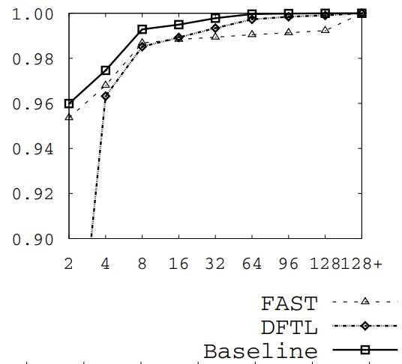
Experiment Results
[Experiment 2: 성능 분석 (TPC-H)]
(TPC-H: Read 95% + 평균 요청 간격 155ms)
전체 95% Read 요청을 빠르게 처리해도 나머지 요청에서 긴 지연 발생 (꼬리 지연)
→ 누적 처리량 증가할수록 성능이 DFTL보다 낮아짐
Notes:
이번에는 읽기 비율이 95%인 TPC-H 워크로드입니다.
FAST는 주소 매핑 정보가 전부 SRAM에 있지만, DFTL은 CMT miss로 주소 변환 오버헤드가 발생하여 초기에는 FAST가 더 우수한 모습을 보입니다.
하지만 16ms 이후에서는 DFTL이 더 우수한 모습을 보이는데, 이는 FAST에서 Read가 아닌 5% 요청 처리 시 Full Merge와 큐잉 지연이 발생하기 때문입니다.
즉 FAST는 5%의 요청에서 긴 꼬리 지연이 발생하여, 결론적으로 전체 평균 시스템 응답시간은 DFTL이 더 우수합니다.

Slide 24
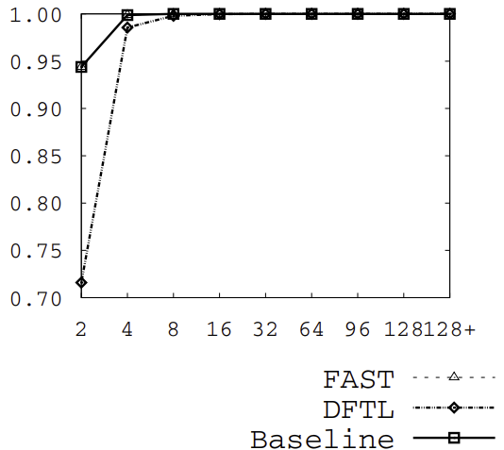
Experiment Results
[Experiment 2: 성능 분석 (Web-Search)]
(Web-Search: Read 99% + 평균 요청 간격 10ms)
FAST는 베이스라인과 유사한 성능
DFTL은 Full Merge 제거 효과보다
주소 변환 오버헤드의 영향이 더 크게 나타남
Notes:
Web Search는 전체 요청의 99%가 Read인, 가장 읽기 중심적인 워크로드입니다.
이 경우 쓰기와 GC가 거의 발생하지 않기 때문에 FAST는 이상적인 Baseline과 거의 동일한 성능을 보입니다.
반면 DFTL은 CMT miss가 발생하면 Translation Page를 추가로 읽어야 합니다.
즉, 읽기가 극단적으로 많은 환경에서는 DFTL의 Full Merge 제거 효과보다 주소 변환 오버헤드의 영향이 더 크게 나타납니다.

Slide 25
Experiment Results
[Experiment 2: 성능 분석]
Financial (write)
Cello99 (write)
TPC-H (read)
Web-Search (read)
DFTL은 Write 중심 워크로드에서 우수한 성능을 보이고, Read에서도 전반적으로 FAST와 큰 성능 차이를 보이지 않음
Notes:
네 가지 워크로드의 결과를 종합하면 다음과 같습니다.
쓰기 중심에서는 DFTL이 이상적인 Baseline에 가까운 성능을 보이며, FAST와의 차이도 매우 크게 나타납니다.
읽기 중심에서는 FAST가 더 좋은 성능을 보이기도 하지만, 읽기 요청이 아닌 비율이 5%만 되어도 지연이 발생하는 모습을 보입니다.
따라서 DFTL은 쓰기 중심 워크로드에서 명확하게 우수하며, 읽기 중심 워크로드에서도 전반적으로 FAST와 큰 차이 없이 안정적인 성능을 제공합니다.

Slide 26
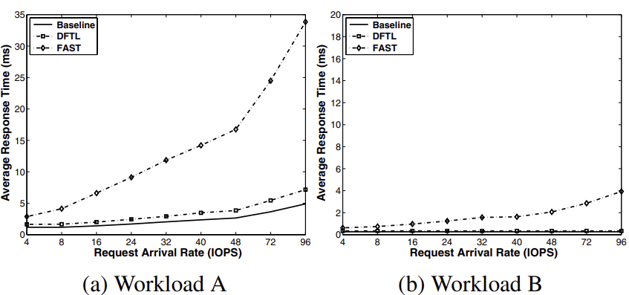
Experiment Results
[Experiment 3: 더 넓은 범위의 워크로드 특성 분석]
워크로드의 요청 도착률을 증가시키면 플래시 장치는 정상 동작 영역 → 과부하 영역으로 전환
랜덤 쓰기 중심
많은 순차 쓰기
FAST는 부하를 지속적으로 처리하기 어려움 DFTL은 성능이 점진적으로 저하 → 엔터프라이즈 시스템에서 중요한 특성
Notes:
앞의 실험에서는 각 실제 워크로드가 가진 평균 요청 간격 특성을 그대로 사용했습니다.
이번에는 합성 워크로드를 이용하여, 요청 도착률을 단계적으로 증가시켜 플래시가 정상 부하에서 과부하 상태로 전환되는 과정에서의 성능을 분석합니다.
두 워크로드 모두에서 DFTL이 FAST보다 전반적으로 우수한 성능을 보입니다.
특히 워크로드 A에서는 과부하 영역 전환 지점인 48 IOPS 이후 FAST의 응답 시간이 급격히 증가하지만, DFTL은 비교적 점진적으로 증가합니다.
즉 FAST는 과부하 상태에서 부하를 지속적으로 감당하기 어려운 반면 DFTL은 성능이 점진적으로 저하되고, 이는 엔터프라이즈 시스템에서 중요한 특성입니다.
순차 쓰기가 많은 워크로드 B에서 DFTL은 이상적인 Baseline에 매우 가까운 성능을 유지합니다.

Slide 27
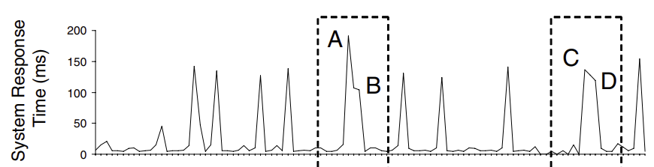
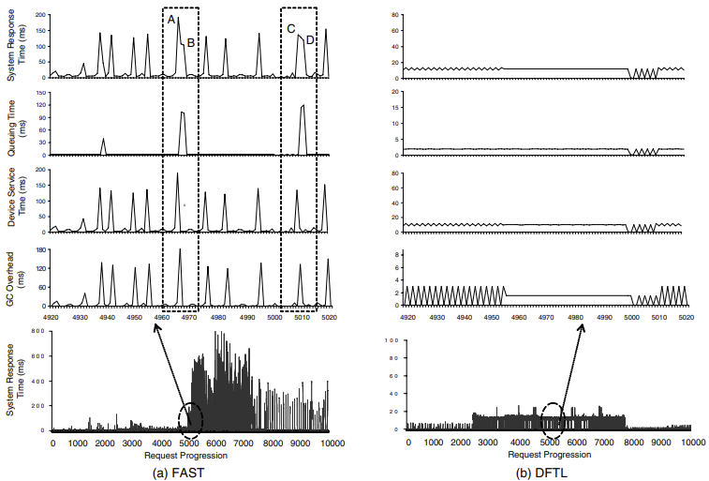
Experiment Results
[Experiment 4: GC가 응답시간에 미치는 영향 분석]
FAST: A에서 Full Merge 인한 복사/삭제 작업 → 장치 서비스 시간 증가 → I/O 드라이버 대기열에 있는 B 요청의 큐잉 시간 증가 → 전체 시스템 응답 시간 증가
DFTL: Full Merge를 수행하지 않으므로 요청에 대한 향상된 성능을 지속적으로 제공
Notes:
이번 실험은 앞에서 FAST가 과부하 영역에 진입할 때 응답 시간이 급격히 증가한 원인을 세부적으로 분석한 결과입니다.
왼쪽은 FAST, 오른쪽은 DFTL이 Financial Trace의 연속된 요청을 처리하는 과정입니다.
FAST에서 A 요청을 처리하는 도중 Full Merge가 발생하면, 유효 페이지 복사와 블록 삭제로 인해 A의 장치 서비스 시간이 크게 증가합니다.
뒤에 도착한 B 요청은 I/O 드라이버 대기열에서 대기하여, B의 큐잉 시간과 전체 응답 시간도 함께 증가합니다.
C와 D에서도 동일한 현상이 반복됩니다.
반면 DFTL은 Full Merge를 수행하지 않기 때문에 GC 오버헤드와 큐잉 시간이 비교적 일정하게 유지됩니다.
즉, FAST의 급격한 성능 저하는 하나의 Full Merge가 이후 요청의 지연까지 연쇄적으로 증가시키며 발생합니다.

Slide 28
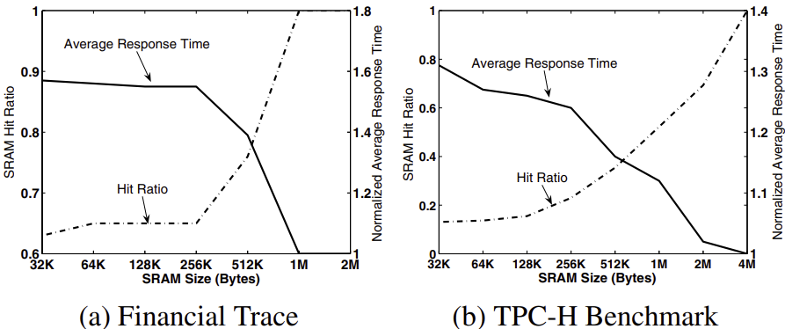
Experiment Results
[Experiment 5: SRAM 크기의 영향 분석]
SRAM 크기가 증가 → CMT 적중률 향상, Overhead 감소 → 성능 향상
SRAM 크기가 워크로드의 작업 집합 크기를 넘어서면, 주소 변환을 위한 추가 SRAM은 더 이상 성능 향상 측면에서 이점을 제공하지 않음
Notes:
앞의 모든 실험에서는 FAST를 구현하는 데 필요한 최소 SRAM 크기만을 DFTL에 제공했습니다.
이번 실험에서는 SRAM 크기를 증가시켰을 때 DFTL의 성능이 어떻게 변화하는지를 확인합니다.
X축은 SRAM 크기이고, 점선은 CMT 적중률, 실선은 Baseline 대비 정규화된 평균 응답 시간입니다.
SRAM이 증가하면 CMT에 더 많은 Mapping Entry를 저장할 수 있으므로 적중률이 높아집니다.
이에 따라 주소 변환 오버헤드가 감소하고, 평균 응답 시간도 Baseline에 가까워집니다.
Financial에서는 약 1메가바이트, TPC-H에서는 약 4메가바이트에서 적중률과 성능이 거의 포화됩니다.
이는 SRAM이 워크로드의 작업 집합을 충분히 수용한 이후에는, 주소 변환을 위한 SRAM을 더 늘려도 추가적인 성능 향상의 이점을 제공하지 않다는 것을 의미합니다.

Slide 29
Experiment Results
[Experiment Relationships]
Full Merge를 없애면 Overhead가 줄어드는가?
1. GC/주소 변환 Overhead 분석
줄어든 Overhead가 실제 응답 시간 개선으로 이어지는가?
2. 워크로드별 성능 분석
부하가 증가하는 워크로드
에서도 성능이 유지되는가?
FAST가 과부하 영역에서 급격한 응답시간 증가가
발생하는 원인은 무엇인가?
4. 응답시간 미시적 분석
3. 합성 워크로드 분석
SRAM 크기가 증가할 경우 성능이 어떻게 변화하는가?
5. SRAM 크기에 따른
DFTL 성능 분석
Full Merge 제거 + Overhead 감소 → DFTL은 다양한 워크로드와 과부하 환경에서 안정적인 성능을 제공
Notes:
지금까지의 실험은 다음과 같은 인과관계로 연결됩니다.
먼저 1에서 Full Merge 제거가 GC 오버헤드를 감소시키는 것을 확인했습니다.
2에서는 오버헤드 감소가 실제 응답 시간 개선으로 이어지는지를 여러 워크로드 테스트를 통해 확인했습니다.
3에서는 요청 강도가 변화하는 합성 워크로드도 테스트하여 Flash의 과부하 영역 진입 시의 성능을 확인하였고,
FAST의 경우 과부하 영역에서 급격히 응답시간이 증가하는 이유를 실험 4에서 확인하였습니다.
마지막으로 5에서는 SRAM 크기 증가에 따른 DFTL의 성능을 확인하였습니다.
종합하면, DFTL은 Full Merge를 제거하여 Overhead를 감소, 다양한 워크로드와 과부하 환경에서도 FAST보다 낮고 안정적인 응답시간을 제공함을 확인했습니다.

Slide 30
Conclusion
Enterprise-scale workloads with a high proportion of random writes
Prior Hybrid FTL
DFTL
High Overhead
Long System Response Time
Improved performance Reduced GC overhead Improved overload behavior
Notes:
결론적으로 DFTL은 랜덤 쓰기 비중이 높은 엔터프라이즈 워크로드에서 기존 Hybrid FTL의 성능 저하를 해결하기 위해 제안되었습니다.
기존 방식은 Full Merge로 인해 높은 GC 오버헤드와 긴 응답시간이 발생했지만, DFTL은 수요 기반 페이지 매핑을 통해 이러한 구조적 한계를 줄였습니다.
FlashSim과 실제 워크로드 기반 실험 결과, DFTL은 전반적인 성능과 과부하 대응 능력을 향상시키고, GC 오버헤드를 감소시키며 다양한 엔터프라이즈 환경에 안정적으로 적용할 수 있음을 확인했습니다.

Slide 31
Thank you

